Slide 1
Biodiversität im Wandel
Vom Einfluss des Klimawandels auf die biologische Vielfalt der Erde
„In diversity there is beauty and there is strength.“ (Maya Angelou)
Los geht‘s

Slide 2
Biodiversität - Die Vielfalt des Lebens
Was bedeutet das genau?
Vervollständige das Schema¹, um diese Frage zu beantworten. Ordne dafür dem Schema die Kästchen im Skript zu.
Der Wert der Biodiversität

Slide 3
Der Wert der Biodiversität
Die folgenden Daten zur Wichtigkeit der Biodiversität für Ökosysteme stammen aus der Forschung. Nutze das Diagramm², um die Aussagen im Skript zu ergänzen.
Die Änderung der Biomasseproduktion von einem Jahr zum nächsten wird als Maßstab für die Resistenz genutzt. Eine hohe Resistenz bedeutet also im Umkehrschluss auch eine hohe Biomasseproduktion. Gezeigt wird der Durchschnitt über alle Klimaereignisse (von feucht bis trocken) und über 46 Studien.
Zurück
Warum ist Biodiversität wichtig ?

Slide 4
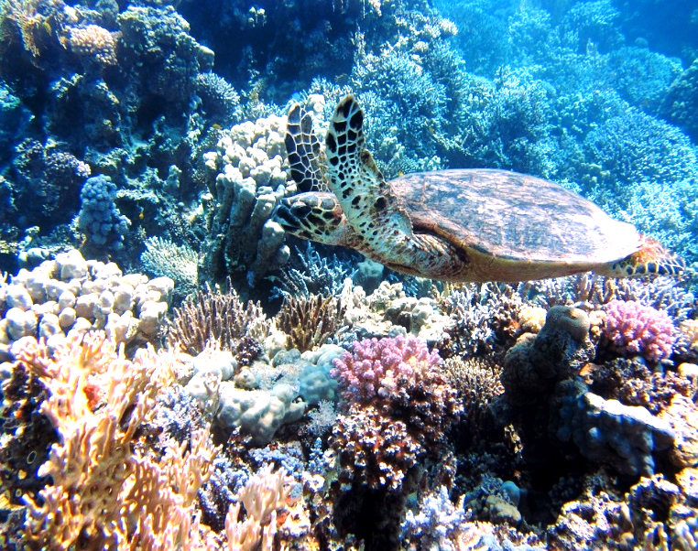
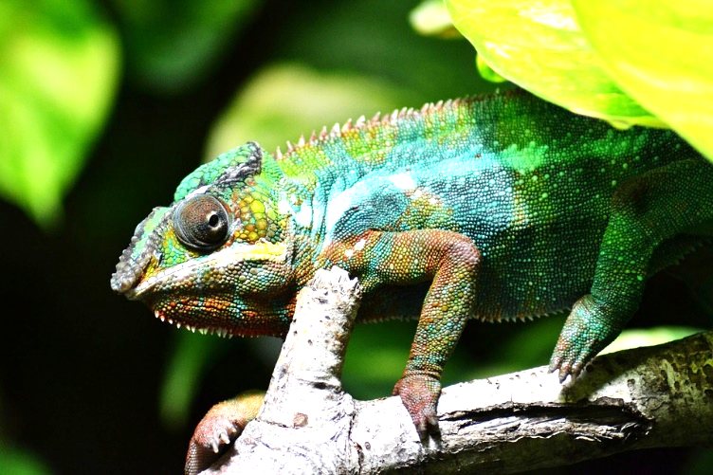
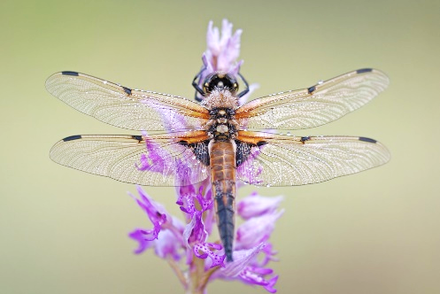
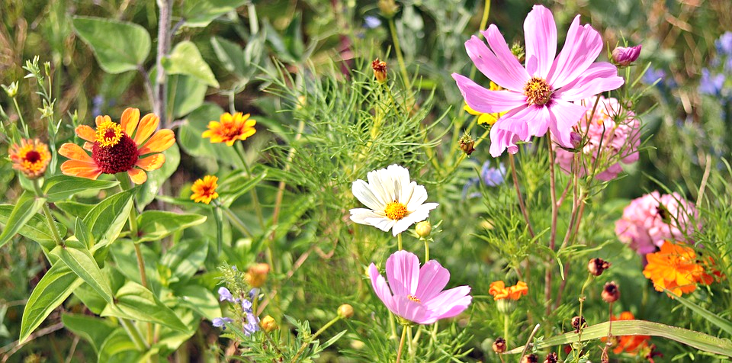
Warum ist Biodiversität wichtig?
Nutze deine Erkenntnisse aus den Forschungsdaten sowie die Facebook-Seite¹, um mindestens drei Gründe für die Wichtigkeit der Biodiversität zu finden. Trage diese Gründe in dein Skript ein.
Zurück
Zur Facebook-Seite

Slide 5
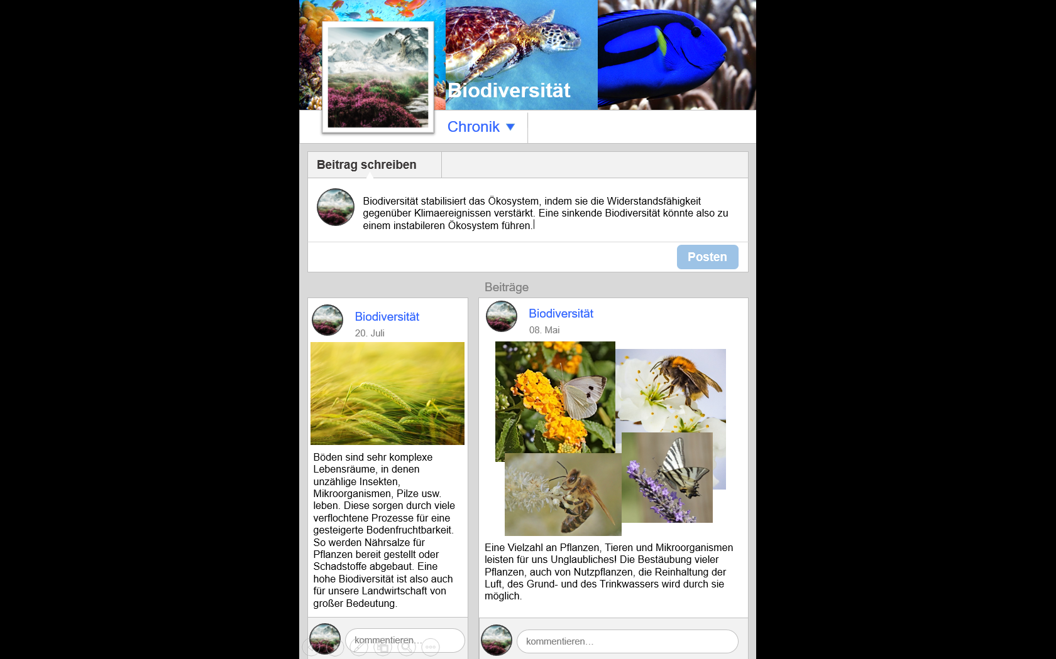
Zurück
Biodiversität und Klimawandel

Slide 6
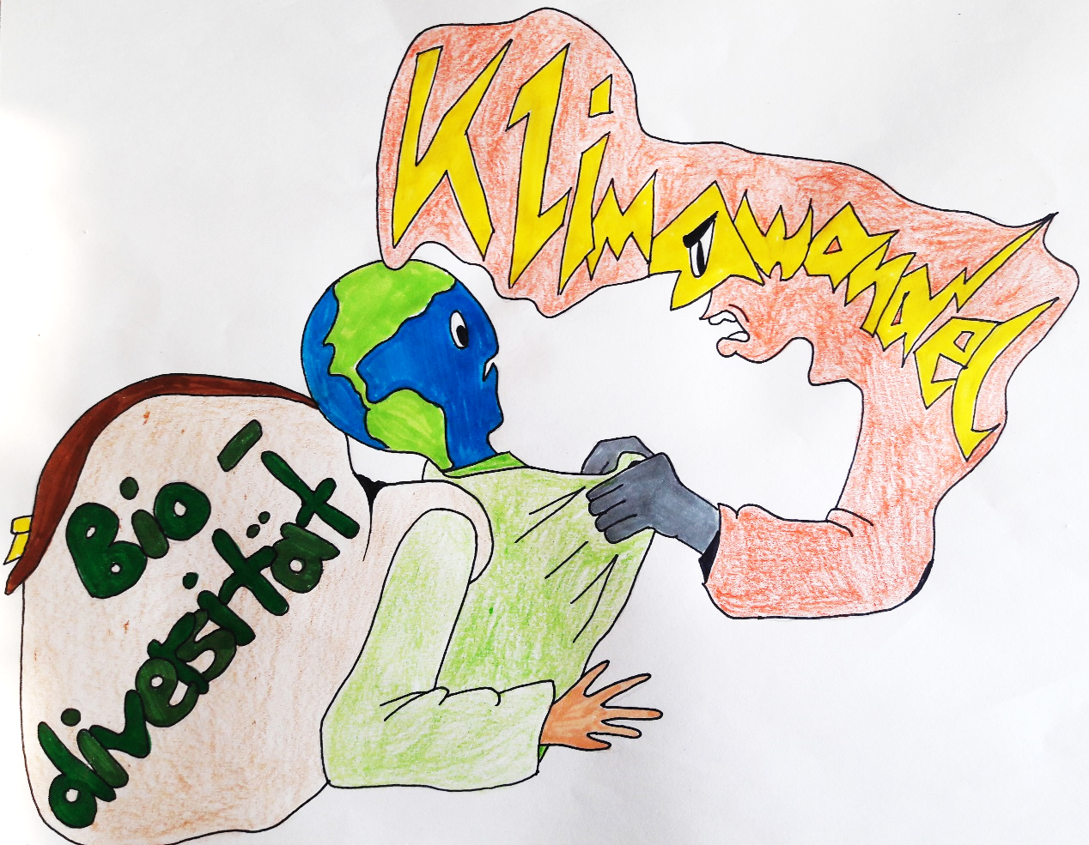
Biodiversität und Klimawandel
„Der Klimawandel bedroht die Biodiversität der Erde.“
Was genau bedeutet Klimawandel und bedroht er wirklich die Biodiversität? Wenn ja, wie genau? Wie äußern sich die Auswirkungen des Klimawandels auf die Biodiversität? Welche Mechanismen sind dafür verantwortlich?
Die folgenden Stationen sollen dir helfen, diese und weitere Fragen zu beantworten.
Zurück
Klimawandel – Was war das noch?

Slide 7
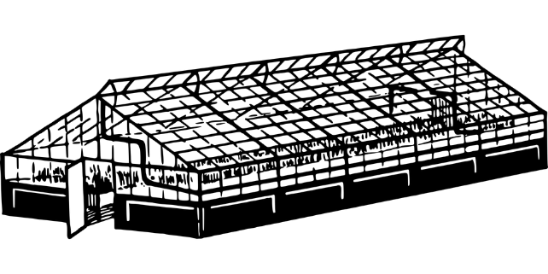
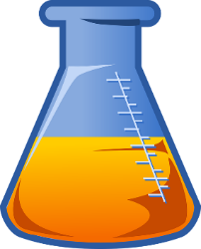
Klimawandel – Was war das noch?
Der Klimawandel ist ein weitbekanntes und viel diskutiertes Thema in vielen Bereichen der Gesellschaft. Oft werden in diesem Zusammenhang die Begriffe „natürlicher“ und „anthropogener (menschengemachter) Klimawandel“ verwendet.
Die Textabschnitte in deinem Skript sind in der richtigen Reihenfolge. Ordne ihnen die entsprechenden Bilder zu, um zunächst dein Wissen über den „natürlichen Klimawandel“ aufzufrischen.
Zurück
Station beenden

Slide 8
Stationen
Wähle eine Station aus, die du noch nicht bearbeitet hast und deren Arbeitsplatz gerade nicht besetzt ist!
Der Treibhauseffekt
Die Erwärmung – Welche Rolle spielt Kohlenstoffdioxid dabei?
Zukunftsmusik – Die Folgen des Klimawandels voraussagen
Ein weiteres CO₂-Problem – Die Gefahr für junge Clown-Fische
Klicke hier wenn du bereits alle vier Stationen bearbeitet hast.
Zurück zum Start der Präsentation

Slide 9
Der Treibhauseffekt
Ohne den natürlichen Treibhauseffekt würden auf der Erde durchschnittlich nur -18°C herrschen. Aber: Kurzwellige Strahlung von der Sonne trifft auf die Erde und erwärmt sie. Dadurch sendet die Erde wiederum langwellige Wärmestrahlung aus.³ Aber was passiert mit dieser langwelligen Strahlung? Und wie trägt sie zum Treibhauseffekt bei?
Führe das Modellexperiment⁴ zum Treibhauseffekt der Atmosphäre durch. Die Anweisungen hierzu findest du in deinem Skript. Bearbeite dann die Aufgaben im Skript, um diese Fragen zu beantworten.
Im Modell | Realität
Infrarotlampe | Erde
Infrarotstrahlung der Lampe | Von der Erde ausgesendete langwellige Strahlung
Plexiglas | Atmosphäre
Für das Experiment benötigst du:
vorbereitete Aufsteller aus Plexiglas (zwei Aufsteller zusammengeklebt mit einer Markierung dazwischen)
eine Infrarotlampe (60 W) mit Fassung
Stativmaterial
Infrarot Oberflächenthermometer
Lineal
Zurück
Zur Versuchsvorschrift

Slide 10
Durchführung
Bereite alles so vor, dass es dem folgenden Versuchsaufbau entspricht:
Markierung
Versuchsaufbau
Miss mit dem Oberflächenthermometer die Temperatur beider Seiten des Plexiglases, indem du es auf die Scheibe richtest und auf den großen Knopf drückst. Achte dabei darauf, innerhalb der Markierung zu messen und jeweils etwa einen Finger breit Abstand zum Glas einzuhalten.
Notiere die Temperaturen unter „Beobachtung“.
Schalte jetzt die Lampe für 2 Minuten ein.
Schalte sie aus und fühle kurz mit den Händen die Temperatur der bestrahlten Seite im Vergleich zur nicht bestrahlten Seite des Glases.
Miss nun die Temperatur, wie oben beschrieben, erneut auf beiden Seiten.
Notiere deine Beobachtungen.
Bearbeite die dazugehörenden Aufgaben im Skript.
Zurück
Zum Treibhauseffekt-Schema

Slide 11
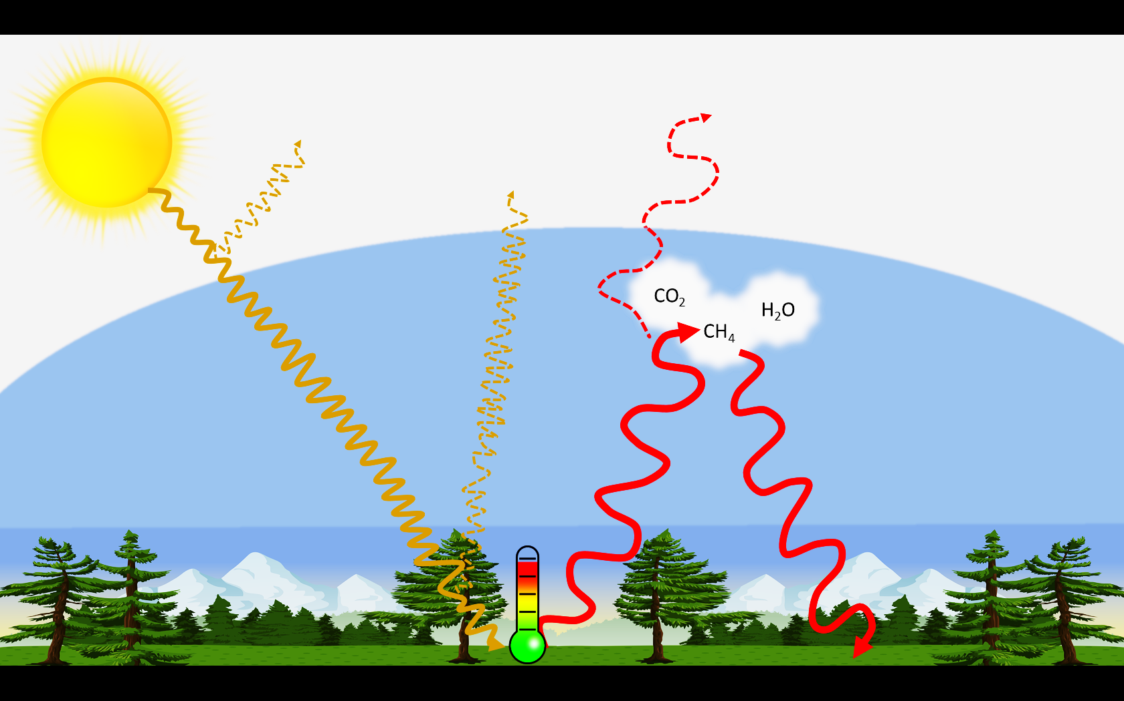
Im folgenden Schema³ ist der Treibhauseffekt vereinfacht dargestellt. Ordne den leeren Kästchen den richtigen Text zu. Die Texte liegen aus. Vergewissere dich anhand einer Musterlösung, dass dein Ergebnis richtig ist, bevor du die Texte in dein Skript einklebst.
Zurück
Zur Musterlösung

Slide 12
Die langwellige Strahlung wird zum Teil von den Treibhausgasen absorbiert.
Die kurzwellige Strahlung der Sonne gelangt durch die Atmosphäre. Nur ein geringer Teil davon wird reflektiert. Zum Teil wird sie ins Weltall abgestrahlt.
Die von den Treibhausgasen aufgenommene Energie wird als sogenannte „atmosphärische Gegenstrahlung“ (langwellige Wärmestrahlung) wieder auf die Erde zurückgestrahlt.
Ein Teil der kurzwelligen Strahlung wird von der Erdoberfläche reflektiert. Die restliche kurzwellige Strahlung wird absorbiert und erwärmt die Erdoberfläche.
Die warme Erdoberfläche sendet langwellige Wärmestrahlung aus.
Der Klimawandel und der Mensch

Slide 13
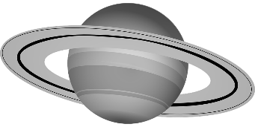
Der Klimawandel und der Mensch
Mir geht’s schlecht, ich habe Mensch!
Mach dir keine Sorgen, das hatte ich auch mal. Das geht wieder weg!
Der anthropogene Klimawandel
Der Mensch hat einen starken Einfluss auf einen sehr wichtigen Faktor des Klimawandels: Die Treibhausgase. Besonders Kohlenstoffdioxid und Methan gelangen vermehrt in die Atmosphäre. Seit der Industrialisierung im 20. Jahrhundert steigt deren Anteil in relativ kurzer Zeit schneller an als zuvor.³ Dies hat weitreichende Folgen für den Klimawandel und damit auch für die Biodiversität.
Zurück
Zum Diagramm

Slide 14
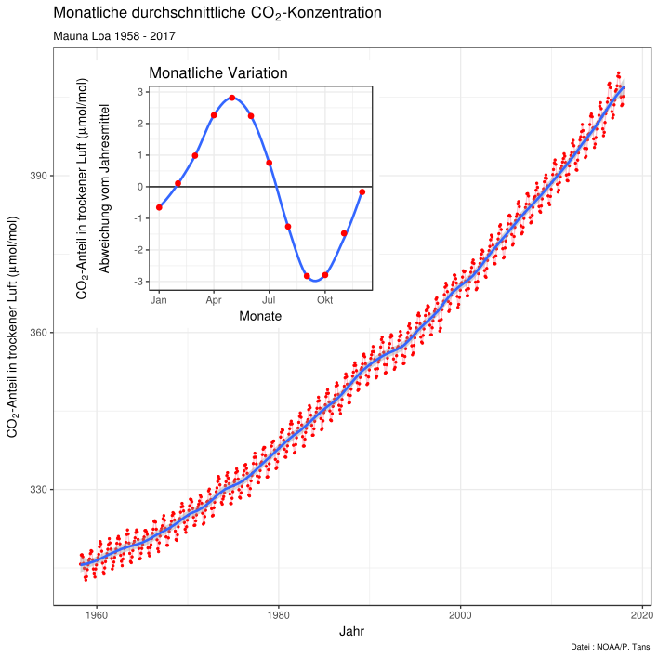
Schätze mit Hilfe des Diagramms ab, wann sich der CO₂-Anteil in trockener Luft der Atmosphäre von 280 µmol/mol (vor der Industrialisierung) auf 560 µmol/mol verdoppelt haben wird. Notiere deine Schätzung im Skript.
Die Schwankungen kommen durch jahreszeitlich bedingte Unterschiede der CO₂- Aufnahme von Pflanzen zustande.
Mauna Loa CO2 monthly mean concentration DE, by Dr. Pieter Tans, NOAA/ESRL and Dr. Ralph Keeling, Scripps Institution of Oceanography, verfügbar unter: https://commons.wikimedia.org/wiki/File:Mauna_Loa_CO2_monthly_mean_concentration_DE.svg (zuletzt geprüft: 24.07.18), is licensed under [CC BY-SA 4.0 (https://creativecommons.org/licenses/by-sa/4.0)], from Wikimedia Commons
Zurück
Station beenden

Slide 15
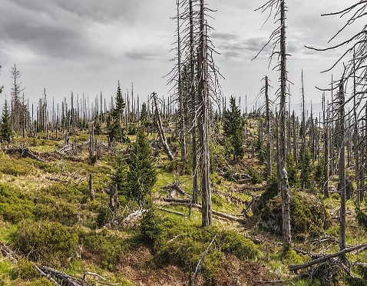
Die Erwärmung – Welche Rolle spielt Kohlenstoffdioxid dabei?
Die CO₂-Konzentration in der Atmosphäre hat seit der Industrialisierung stark zugenommen. Dieses Treibhausgas absorbiert Wärmestrahlung, gibt diese wieder ab und heizt so den natürlichen Treibhauseffekt an. Dadurch steigen die Temperaturen. Das hat zur Folge, dass die Anzahl einiger Schädlinge zunimmt, die sich bei diesen Klimaverhältnissen besonders wohl fühlen - so auch der Borkenkäfer. Durch extreme Trocken- und Hitzeperioden erhöht sich die Anfälligkeit seiner Wirtsbäume. Vermehrt auftretende Stürme führen zu mehr Brutraum. Höhere Temperaturen bedeuten jahreszeitlich frühere Vermehrung mit höherer Rate und kürzeren Entwicklungszeiten. Am Ende sorgt die vermehrte Kohlenstoffdioxid-Emission also für günstige Umweltbedingungen und Massenvermehrung dieses Schädlings. Die Höhe der damit verbundenen Schäden und Verluste wird noch untersucht.⁵
Wie diesem Bericht zu entnehmen ist, kann die Klimaerwärmung starke Auswirkungen auf ein Ökosystem haben. Artzusammensetzungen verändern sich und bringen Verschiebungen in Räuber-Beute-Beziehungen, Konkurrenz und anderen komplexen Wechselwirkungen mit sich.
Doch ist die Absorption von Wärme durch Kohlenstoffdioxid wirklich deutlich größer als die von Luft?
Führe das Experiment⁶ „Vergleich der Wärmeabsorption von Kohlenstoffdioxid und Luft“ durch, um dieser Frage auf den Grund zu gehen.
Zurück
Zum Experiment

Slide 16
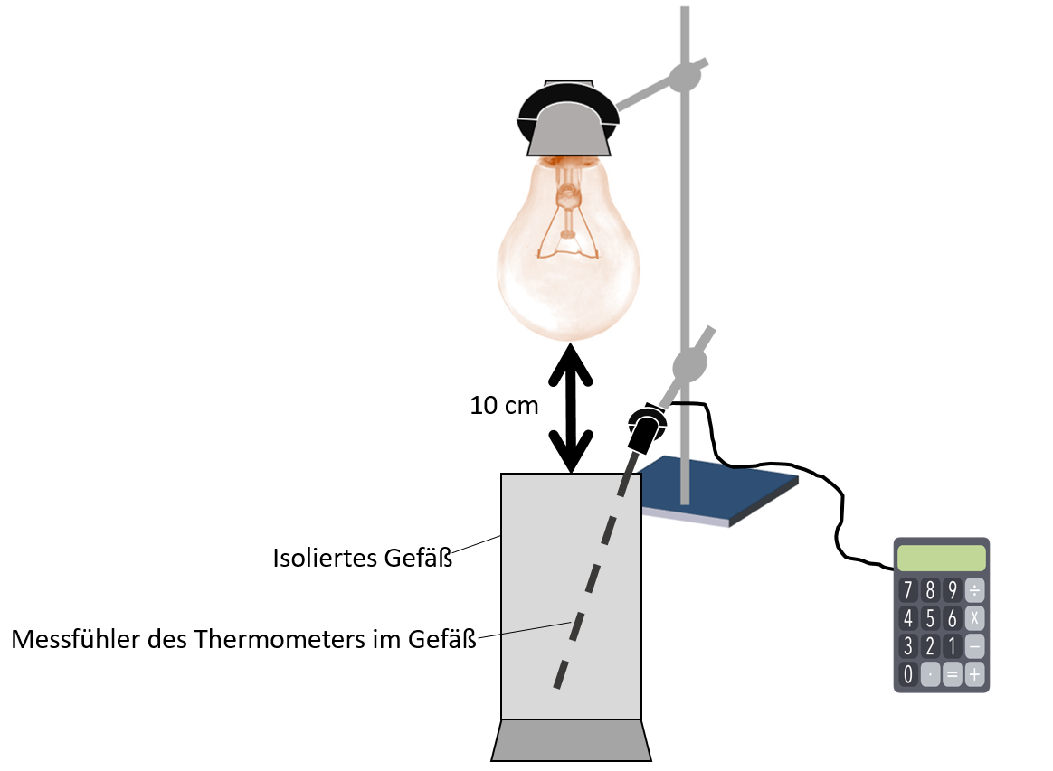
Jede Gruppe untersucht entweder Kohlenstoffdioxid oder Luft, aber nicht beides! Das heißt: Die Gruppen, die Kohlenstoffdioxid eingesetzt haben, tauschen nach dem Experiment ihre Ergebnisse mit den Gruppen aus, die Luft eingesetzt haben.
Vorbereitung:
Achte darauf, dass alle Geräte trocken sind!
Überprüfe, ob du den Aufbau so vorfindest, wie auf der Abbildung dargestellt. Wenn nicht, korrigiere den Versuchsaufbau entsprechend.
Versuchsaufbau
Bereite den Taschenrechner vor, indem du folgende Werte einstellst. Frage einen Betreuer, falls du Hilfe brauchst.
Modus: zeitbasiert
Intervall: 60 s/Stichprobe
Dauer: 300 s
Zurück
Zur Durchführung

Slide 17
Durchführung
oder
Einsatz von Luft:
Lege eine Glasplatte auf das isolierte Gefäß, so dass die Öffnung so gut wie möglich bedeckt ist.
Starte die Messung und schalte gleichzeitig die Lampe am Kippschalter ein.
Übertrage bereits während der Messung die Messwerte in die Tabelle.
Schalte die Lampe aus, nachdem der letzte Messwert aufgenommen wurde (nach 5 Minuten).
Vorbereitung für die nächste Gruppe:
Entferne das Thermometer vom Stativ, ohne die Stellung der Klammer zu verändern.
Zieh das Thermometer vom Taschenrechner ab.
Fülle das Gefäß mit kaltem Wasser und rühre einige Male mit dem Messfühler um.
Lass die Geräte so stehen.
Einsatz von Kohlenstoffdioxid:
Leite eine Minute lang Kohlenstoffdioxid-Gas aus einer Druckgasflasche in das isolierte Gefäß. Lass dir dabei von einem Betreuer helfen.
Bedecke die Öffnung sofort mit der Glasplatte.
Starte nun eine neue Messung und schalte gleichzeitig die Lampe ein.
Übertrage bereits während der Messung die Messwerte in die Tabelle.
Schalte die Lampe aus, nachdem der letzte Messwert aufgenommen wurde (nach 5 Minuten).
Vorbereitung für die nächste Gruppe:
Entferne das Thermometer vom Stativ, ohne die Stellung der Klammer zu verändern.
Zieh das Thermometer vom Taschenrechner ab.
Fülle das Gefäß mit kaltem Wasser und rühre einige Male mit dem Messfühler um.
Lass die Geräte so stehen.
Notiere deine Beobachtung und bearbeite die dazugehörenden Aufgaben im Skript.
Zurück
Station beenden

Slide 18
Zukunftsmusik– Die Folgen des Klimawandels voraussagen
Wie hoch steigen die Temperaturen?
Wie wird sich das Klima voraussichtlich verändern?
Mit dem Klimawandel sind viele Fragen über dessen Folgen und die Zukunft verbunden. Um Antworten hierfür zu finden, nutzt man meist Modelle oder Simulationen, die zukünftige Szenarien berechnen.
Zurück
Zur Simulation

Slide 19
Nutze die Computersimulation unter www.klimafolgenonline.com, um dich über die prognostizierten Klimaverhältnisse in Leipzig zu informieren.
Rufe die angegebene Internetseite auf.
Gib oben rechts „Leipzig“ ein und klicke auf die rechts danebenstehenden Pfeile, um die Suche zu starten. Schließe das sich öffnende Fenster.
Wähle zunächst an der rechten Seite unter RCP 8,5 den Fall „geringe Temperaturzunahme“ aus.
Starte die Simulation, indem du unten auf das „Play-Symbol“ (Dreieck) klickst.
Stoppe die Simulation (Pause-Symbol), wenn der rote Balken auf der Zeitleiste ganz rechts angekommen ist. Links oben wird die Dekade 2071-2100 angezeigt.
Klicke nun unten links auf das Symbol mit dem Diagramm für detailliertere Informationen.
Es öffnet sich ein neues Fenster. Wähle „Tabelle“ aus. Ergänze die dort angegebenen Werte in der Tabelle im Skript.
Schließe das Fenster wieder und wähle unter RCP 8,5 den Fall „mittlere Temperaturzunahme“ aus. Wiederhole die nachfolgenden Schritte.
Schließe das Fenster wieder und wähle jetzt unter RCP 8,5 den Fall „hohe Temperaturzunahme“ aus. Wiederhole die nachfolgenden Schritte.
Bearbeite die dazugehörenden Aufgaben im Skript.
Zurück
Station beenden

Slide 20
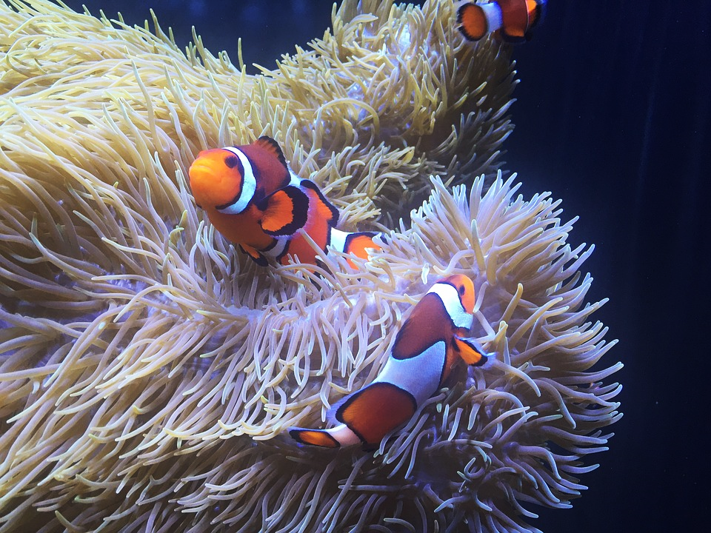
Ein weiteres CO₂-Problem – Die Gefahr für junge Clown-Fische
Der steile Anstieg der Kohlenstoffdioxidkonzentration in der Atmosphäre führt nicht nur zu erhöhten Temperaturen.
Er hat auch großen Einfluss auf die Chemie des Meeres und dessen Bewohner.
Spätestens nach dem Film „Findet Nemo“ weiß man, dass Clown-Fische in einem bunten, vielseitigen Ökosystem vorkommen – den Korallenriffen. Dort leben sie in Symbiose mit Anemonen. Im Film wird auch klar, dass Clown-Fische und ihre Larven viele natürliche Feinde haben. Doch auch die steigende Kohlenstoffdioxidkonzentration in der Atmosphäre gefährdet sie…
Zurück
Weiter

Slide 21
Hallo Michael! Ich war heute krank und deshalb nicht in der Schule. Kannst du mir sagen, was wir gemacht haben?
Ich hab heute gelesen, dass Kohlenstoffdioxid nicht nur wegen der Erwärmung schlecht sei, sondern auch irgendwie das Meerwasser verändert.
Hallo Verena! Gute Besserung! Ja, wir haben heute in Bio wieder über den Klimawandel geredet. Es ging um die hohen CO2-Werte in der Atmosphäre und die Auswirkungen auf die globale Erwärmung. Du kannst es im Buch auf Seite 225 nachlesen.
Stimmt und dadurch sollen ganz viele Tiere beeinträchtigt werden z.B. auch der Clown-Fisch, glaube ich.
Oh nein!
Hat das nicht irgendetwas mit dem pH-Wert zu tun, der sich verändert?
Vielen Dank!
Zurück
Weiter lesen

Slide 22
Das kann gut sein! Ich versuche, hierzu mal etwas Genaueres herauszufinden.
Das würde mich jetzt auch interessieren. Ich informiere mich auch mal. Wir können uns ja dann austauschen!
Verena und Michael scheinen sich unsicher zu sein: Verändert Kohlenstoffdioxid wirklich den pH-Wert des Meerwassers? Wenn ja, was genau steckt dahinter? Und was hat es mit der Beeinträchtigung des Clown-Fischs auf sich?
Führe die folgenden drei Experimente durch und bearbeite die dazugehörigen Aufgaben im Skript, um diese Fragen zu klären.
Zurück
Zu den Experimenten

Slide 23
Experiment 1: Ändert sich der pH-Wert von Wasser durch Kohlenstoffdioxid?⁷
Durchführung:
Fülle zwei Präparategläschen etwa zur Hälfte mit kaltem Leitungswasser.
Gib 3 Tropfen Universalindikatorlösung hinzu, so dass eine Färbung deutlich erkennbar ist.
Puste nun etwa 20 Sekunden lang mit einem Strohhalm in eines der Gläschen. Das zweite dient als Vergleich.
Notiere deine Beobachtungen im Skript.
Bearbeite die dazugehörenden Aufgaben im Skript.
Zurück
Zu Experiment 2

Slide 24
Experiment 2: Was passiert an der Grenzschicht zwischen Ozean und Atmosphäre?⁷
Durchführung:
Gib 500 ml Leitungswasser in das Becherglas.
Gib 1,5 ml Universalindikator dazu und schwenke das Becherglas vorsichtig, so dass das Wasser gleichmäßig gefärbt ist.
Bau die restliche Versuchsanordnung, wie im Skript abgebildet, auf.
Warte nun bis die Bewegung des Wassers zum Stillstand gekommen ist.
Gib jetzt so viel Wasser mit einer Pipette auf die Brausetablette, dass diese bedeckt ist.
Warte 1-2 Minuten und beobachte die oberste Wasserschicht von der Seite aus.
Notiere deine Beobachtungen.
Bearbeite die dazugehörenden Aufgaben im Skript.
Zurück
Zu Experiment 3

Slide 25
Experiment 3: Temperaturabhängigkeit der Löslichkeit von Kohlenstoffdioxid in Wasser⁸
Durchführung:
Fülle eine Plastikschüssel bis zur Hälfte mit Leitungswasser.
Fülle einen Plastik-Messzylinder (250 ml) mit kaltem Leitungswasser bis an den Rand.
Verschließe die Messzylinder-Öffnung fest mit der Handfläche und drehe ihn um.
Tauche die zugehaltene Öffnung unter das Wasser in der Schüssel. Nimm jetzt die Hand aus dem Wasser heraus und stelle den Messzylinder ab.
Die Messzylinderöffnung muss während des ganzen Versuchs unter Wasser bleiben.
Lege nun eine Brausetablette auf den Boden der Schüssel und stülpe sofort die Öffnung des Messzylinders darüber.
Warte bis sich die Tablette vollständig gelöst hat und notiere das Volumen des entstandenen Gases.
Wiederhole den Versuch. Nutze diesmal warmes Wasser für den Messzylinder.
Warmes Wasser:
Fülle den Messzylinder zu zwei Dritteln mit kaltem Leitungswasser.
Fülle dann mit siedendem Wasser aus dem Wasserkocher auf.
Mische das Wasser mit einem Glasstab durch. Das Wasser sollte etwa 40-45°C warm sein.
Notiere deine Beobachtung.
Bearbeite die dazugehörenden Aufgaben im Skript.
Zurück
Und was hat das mit dem Clown-Fisch zu tun?

Slide 26
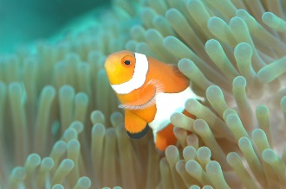
Und was hat das nun mit dem Clown-Fisch zu tun?
Clown-Fischlarven schwimmen nach dem Schlüpfen ins offene Meer, wo sie sich weiterentwickeln. Etwa zwei Wochen später sind sie reif genug, um zum Riff zurück zu schwimmen und mit Seeanemonen eine Symbiose einzugehen. Diese Reise ist für die kleinen Clown-Fische mit einigen Gefahren verbunden, denn nahe dem Riff lauern viele Räuber, wie z.B. der Zackenbarsch. Die Fische erkennen ihre Feinde jedoch an deren Duft und können ihnen so ausweichen. Ohne diesen Geruchssinn wären die jungen Clown-Fische ihnen hilflos ausgeliefert.
Dieser lebenswichtige Geruchssinn wird durch einen veränderten pH-Wert stark beeinflusst. Forscher aus Australien haben dies untersucht. Dabei wurde den 11 Tage alten Clown-Fischen die Wahl zwischen zwei Strömungen gegeben. ¹⁶
Zurück
Zu den Forschungsergebnissen

Slide 27
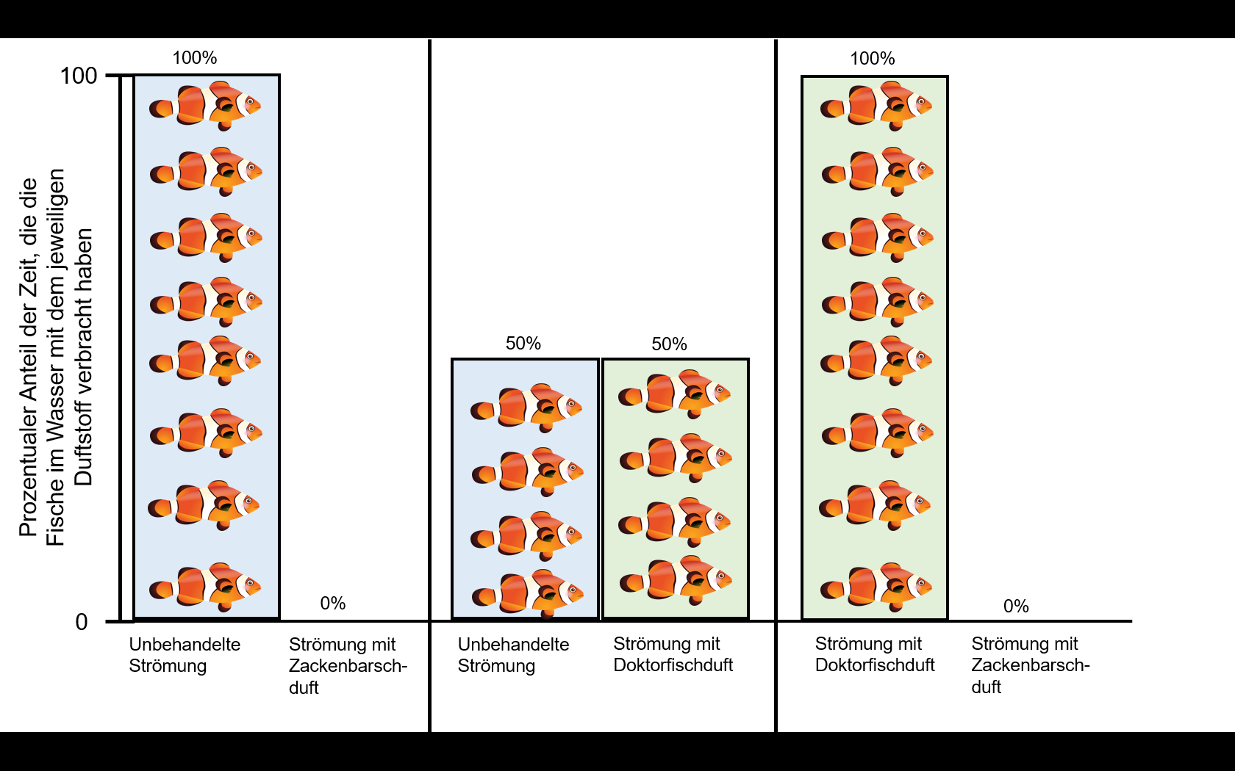
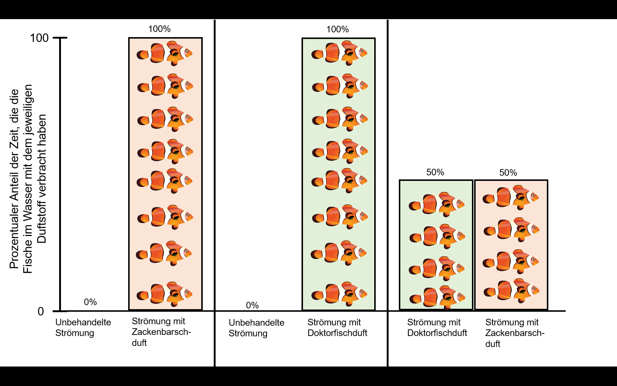
Im Folgenden sind einige Ergebnisse der Studie⁹ dargestellt. Die Diagramme zeigen, wie lange sich die Clown-Fische in der jeweiligen Strömung aufgehalten haben. Bearbeite die Aufgaben im Skript hierzu.
Zackenbarsche fressen die jungen Clown-Fische. Sie sind weit verbreitet an Korallenriffen und damit eine große Gefahr für die jungen Tiere. Doktorfische hingegen sind Pflanzenfresser und damit nicht gefährlich für sie.
Kontrollgruppe: Die Fische wurden in Wasser mit einem pH-Wert von 8,15 aufgezogen
Versuchsgruppe: Die Fische wurden in Wasser mit einem pH-Wert von 7,8 aufgezogen
Zurück
Station beenden

Slide 28
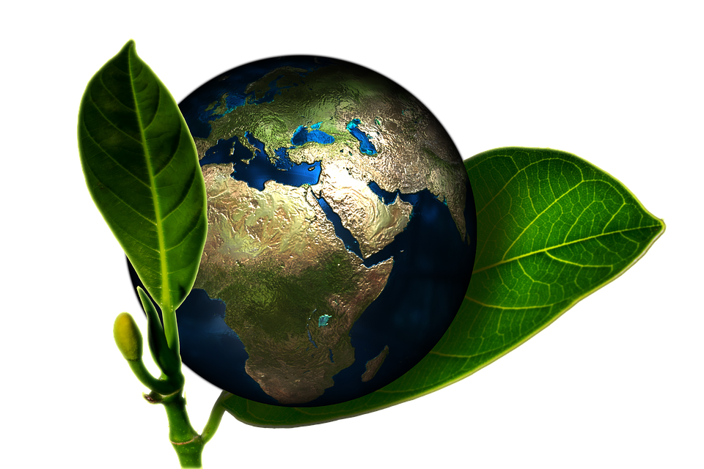
Biodiversität schützen – Was wird getan?
… in der Politik?
Der Klimawandel, Verluste von Biodiversität und deren Zusammenhang sind globale Probleme. Um diesen zu begegnen, müssen an vielen Orten Maßnahmen ergriffen werden, was Koordination und Kooperation aller Länder erfordert. Um das zu erreichen, wurden in den letzten Jahren viele Umweltabkommen verabschiedet. Im Kontext Biodiversität und Klimawandel ist das „Übereinkommen über biologische Vielfalt“ (CBD), auch Biodiversitätskonvention genannt, besonders wichtig. Die drei Hauptziele, die hier festgelegt sind, lauten:
Schutz der Biodiversität
Biodiversität nachhaltig nutzen
Die sich aus der Nutzung genetischer Ressourcen ergebenden Vorteile gerecht aufteilen
Die 198 Vertragsstaaten (Stand 2016) sind verpflichtet, politische Vorgaben nach bestem Wissen und Gewissen umzusetzen und regelmäßig zu berichten.
Solche Abkommen sind eine wichtige Grundlage, um den weltweiten Verlust an Biodiversität einzudämmen. Ein Schutz oder nachhaltige Nutzung der biologischen Vielfalt wären ohne solche global-politischen Initiativen nicht möglich.¹⁰
Um politische Vorhaben mit Fachwissen über die komplexen Systeme, die hinter den globalen Problemen stecken, zu unterstützen, ist Forschung unerlässlich.
Schau dir das Video zur Biodiversitätsforschung an, um zu verstehen, was in der Forschung genau getan wird.
Zurück

Slide 29
Bearbeite die Aufgaben zum Video im Skript.
Video zur Biodiversitätsforschung
Zum Video
Zurück
Zur nächsten Aufgabe

Slide 30
Notiere deine Ideen zu den jeweiligen Fragen im Skript.
Was kannst du persönlich für den Erhalt oder den Schutz der Biodiversität tun? Halte deine Ideen stichpunktartig fest.
Der Klimawandel und damit verbunden auch die Biodiversität werden stark von der Kohlenstoffdioxidkonzentration beeinflusst. Was kannst du persönlich tun, um davon weniger zu produzieren? Halte deine Ideen stichpunktartig fest.
Zurück
Zur Gesamtauswertung

Slide 31
Biodiversität und Klimawandel – eine Gesamtauswertung
Bearbeite die Aufgaben im Skript zu den Stationen, die du durchgeführt hast. Später tauschst du dich mit einer Gruppe aus, die andere Stationen bearbeitet hat. So kann am Ende jeder alle Aufgaben der Gesamtauswertung beantworten.
Zurück
Zum Literaturverzeichnis

Slide 32
Literaturverzeichnis
[1] Lozán, José L.; Breckle, Siegmar-Walter; Müller, Ruth; Rachor, Eike (Hrsg.) (2016a): Warnsignal Klima: die Biodiversität: Unter Berücksichtigung von Habitatveränderungen, Umweltverschmutzung und Globalisierung : wissenschaftliche Fakten : mit 224 Abbildungen, 10 Tabellen und 6 Tafeln. BIODIVERSITÄT - Eine Einührung. Hamburg: Wissenschaftliche Auswertungen.
[2] Isbell, Forest; Craven, Dylan; Connolly, John; Loreau, Michel; Schmid, Bernhard; Bruelheide, Helge (2015): Biodiversity increases the resistance of ecosystem productivity to climate extremes. In: Nature <London>, 526 (7574), 574–77. doi: 10.1038/nature15374.
[3] Essl, Franz; Rabitsch, Wolfgang (Hrsg.) (2013): Biodiversität und Klimawandel: Auswirkungen und Handlungsoptionen für den Naturschutz in Mitteleuropa. Klimatologische Grundlagen: Klimawandel, Beobachtungen, Szenarien. Berlin, Heidelberg: Springer Berlin Heidelberg.
[4] Grötzebauch, Helmuth (2017): Versuche zum Treibhauseffekt: Vertiefungsseminar zur Physikdidaktik: Praxisseminar "Klimawandel". Skript TE, Freie Universität Berlin.
[5] Lozán, José L.; Breckle, Siegmar-Walter; Müller, Ruth; Rachor, Eike (Hrsg.) (2016d): Warnsignal Klima: die Biodiversität: Unter Berücksichtigung von Habitatveränderungen, Umweltverschmutzung und Globalisierung : wissenschaftliche Fakten : mit 224 Abbildungen, 10 Tabellen und 6 Tafeln. Über die Zunahme thermophiler Schadorganismen in Wäldern am Beispiel der Borkenkäfer. Hamburg: Wissenschaftliche Auswertungen.
[6] Heier, Niklas (2013): Unterrichtsmaterialien Chemie: Smog und Abgase. Modellversuch zum Treibhauseffekt. Georg-August-Universität Göttingen. Verfügbar unter http://www.unterrichtsmaterialien-chemie.uni-goettingen.de/material/7-8/V7-196.pdf.
[7] BIOACID / Helmholtz-Zentrum für Ozeanforschung Kiel (Hrsg.) (2012): Das andere CO2-Problem, Ozeanversauerung: Acht Experimente für Schüler und Lehrer. 2. Aufl. Kiel.
[8] Heimann, Rebekka; Bierbach, Stephan (2017): Chemische Schlüsselkonzepte: Flügelschnecke in Gefahr. Einführung des chemischen Gleichgewichts in der Sekundarstufe I an einem naturbezogenen Beispiel. In: PdN CHEMIE in der Schule, 66 (1).
[9] Dixson, Danielle L.; Munday, Philip L.; Jones, Geoffrey P. (2010): Ocean acidification disrupts the innate ability of fish to detect predator olfactory cues. In: Ecology letters, 13 (1), 68–75. doi: 10.1111/j.1461-0248.2009.01400.x.
[10] Lozán, José L.; Breckle, Siegmar-Walter; Müller, Ruth; Rachor, Eike (Hrsg.) (2016b): Warnsignal Klima: die Biodiversität: Unter Berücksichtigung von Habitatveränderungen, Umweltverschmutzung und Globalisierung : wissenschaftliche Fakten : mit 224 Abbildungen, 10 Tabellen und 6 Tafeln. Globale politische Vorgaben für den Schutz und die nachhaltige Nutzung der Biodiversität. Hamburg: Wissenschaftliche Auswertungen.

